Slide 1
Бюджет для граждан
к проекту бюджета
городского округа Первоуральск на 2022 год

Slide 2
Цели создания открытого бюджета
ознакомление граждан с задачами и приоритетными направлениями бюджетной политики, основными условиями формирования и исполнения бюджета городского округа Первоуральск;
информирование граждан о ходе бюджетного процесса в городском округе Первоуральск;
обеспечение широкого вовлечения граждан в процедуры обсуждения и принятия конкретных бюджетных решений, общественного контроля их эффективности и результативности;
повышение прозрачности формирования и расходования бюджетных средств в городском округе Первоуральск;
повышение ответственности органов местного самоуправления при принятии решений в сфере бюджетной политики;
формирование положительного имиджа города Первоуральска.

Slide 3
Основы составления проекта бюджета городского округа Первоуральск
Бюджетное послание Президента Российской Федерации
Стратегия социально-экономического развития городского округа
Прогноз социально-экономического развития городского округа
Основные направления бюджетной и налоговой политики
Муниципальные программы
СОСТАВЛЕНИЕ ПРОЕКТА БЮДЖЕТА ГОРОДСКОГО ОКРУГА

Slide 4
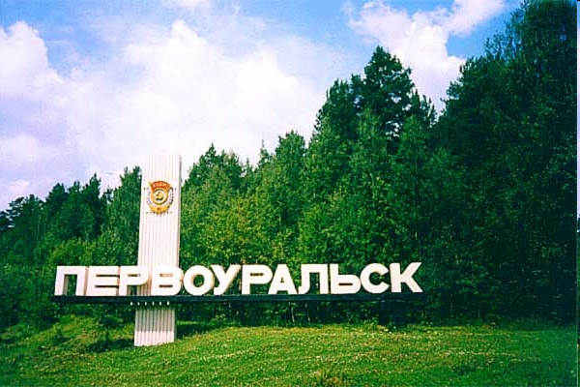
Нормативно-правовая база
Бюджетный кодекс Российской Федерации
Федеральный закон от 06.10.2003 № 131-ФЗ
«Об общих принципах организации местного
самоуправления в Российской Федерации»
Федеральный закон от 08.05.2010 № 83-ФЗ «О внесении изменений в отдельные законодательные акты Российской Федерации в связи с совершенствованием правового положения государственных (муниципальных) учреждений»
Решение Первоуральской городской Думы от 27.07.2017 г. № 649 (в редакции от 28.06.2018 г) «Об утверждении положения о бюджетном устройстве и бюджетном процессе в городском округе Первоуральск »
Решение Первоуральского городского Совета от 23.06.2005года № 94 (в редакции от 30.09.2021 г.) «Об утверждении Устава городского округа Первоуральск»
Материалы к проекту бюджета городского округа Первоуральск на 2022 год

Slide 5
Участие жителей Первоуральска в формировании бюджета
В городском округе Первоуральск возможность участия граждан в формировании бюджета на очередной финансовый год и плановый период обеспечения следующим образом:
Публичное обсуждение муниципальных программ.
На официальном сайте городского округа публикуется проект муниципальной программы и информация о порядке направления замечаний и предложений к проекту обсуждения.
Период проведения общественного обсуждения проекта программы – не менее 7 календарных дней.
Обсуждения бюджета городского округа Первоуральск на публичных слушаниях, что обеспечивает обсуждение вопросов формирования бюджета широким кругом лиц, депутатами, гражданами, СМИ.

Slide 6
Основные направления бюджетной и налоговой политики городского округа Первоуральск на 2022-2024 годы
Бюджетная политика в период 2022 - 2024 годов соответствует критериям последовательности, реалистичности, эффективности и адресности.
Планирование бюджета городского округа Первоуральск осуществляется на три года: 2022 год и плановый период 2023 и 2024 годов.
Основные задачи бюджетной политики на 2022–2024 годы:
обеспечение сбалансированности бюджета городского округа Первоуральск,
повышение качества управления бюджетным процессом главными распорядителями бюджетных средств,
оптимизация структуры расходов бюджета городского округа Первоуральск, повышение эффективности бюджетных расходов, в том числе за счет оптимизации закупок максимально эффективного использования субсидий,
концентрация усилий на основных направлений стратегического развития городского округа,
обеспечение открытости планирования бюджета городского округа для граждан.
Улучшение инвестиционного климата.
Применение программно-целевого метода бюджетного планирования (21 муниципальная программа с долей расходов 95,9% от общего объема расходов).
Создание условий для повышения качества предоставления муниципальных услуг.
Все мероприятия направлены на сохранение социальной направленности расходов и на развитие городского округа Первоуральск.

Slide 7
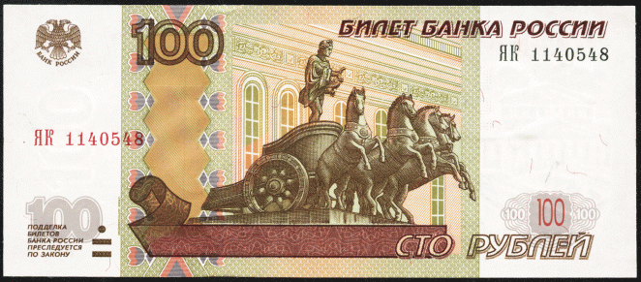
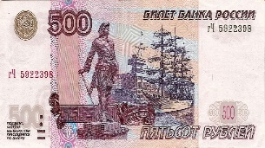
Азбука бюджета
Бюджет - форма образования расходования денежных средств, предназначенных для финансового обеспечения задач и функций государства и местного самоуправления.
Доходы бюджета – поступающие в бюджет денежные средства.
Расходы бюджета – выплачиваемые из бюджета денежные средства.
ДЕФИЦИТ
- превышение расходов над доходами
РЕЗУЛЬТАТ ИСПОЛНЕНИЯ БЮДЖЕТА
=
ДОХОДЫ
«минус»
РАСХОДЫ
ПРОФИЦИТ
- превышение доходов над расходами
!
Обязательное требование, предъявляемое к составлению и утверждению бюджета –это его сбалансированность.

Slide 8
Азбука бюджета
ДОХОДЫ БЮДЖЕТА- безвозмездные,
безвозвратные поступления
денежных средств в бюджет
НАЛОГОВЫЕ ДОХОДЫ
Поступления от уплаты
налогов, установленных
Налоговым кодексом
Российской Федерации:
-налог на доходы
физических лиц;
-акцизы;
-налоги на совокупный
доход(ЕНВД,
сельхозналог,
патентная система);
-налог на имущество
физических лиц;
-земельный налог;
-госпошлина.
БЕЗВОЗМЕЗДНЫЕ
ПОСТУПЛЕНИЯ
Поступления в местный бюджет
из областного бюджета
межбюджетных трансфертов
в виде дотаций, субсидий,
субвенций и иных
межбюджетных трансфертов,
а также поступления от физических
и юридических лиц
(кроме налоговых и
неналоговых доходов)
НЕНАЛОГОВЫЕ ДОХОДЫ
Платежи, которые включают в себя:
•доходы от использования
и продажи имущества;
•платные услуги
казенных учреждений;
•штрафы за нарушение
законодательства;
•плата за негативное
воздействие на окружающую среду
•иные неналоговые доходы

Slide 9
Азбука бюджета
РАСХОДЫ БЮДЖЕТА - выплачиваемые из бюджета денежные средства
Расходы бюджета распределены по :
6-ти
главным распорядителям
11-ти
разделам бюджетной классификации
21 -ой
муниципальной программы

Slide 10
Структура собственных доходов к проекту бюджета городского округа Первоуральск на 2022 год
2

Slide 11
Структура расходов
к проекту бюджета городского округа Первоуральск на 2022 год

Slide 12
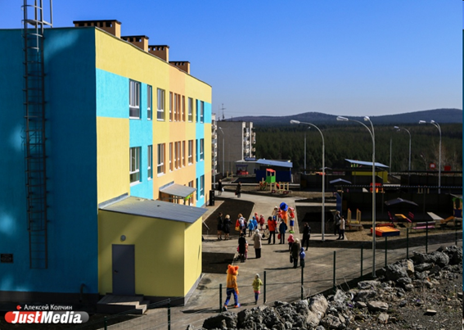
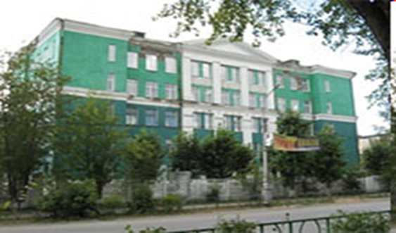
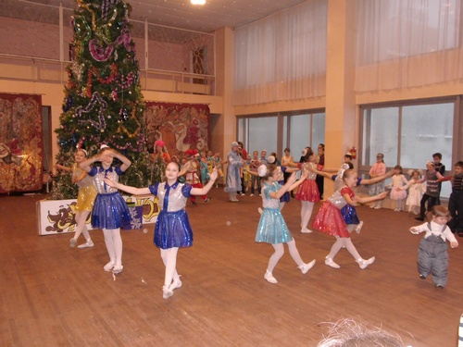
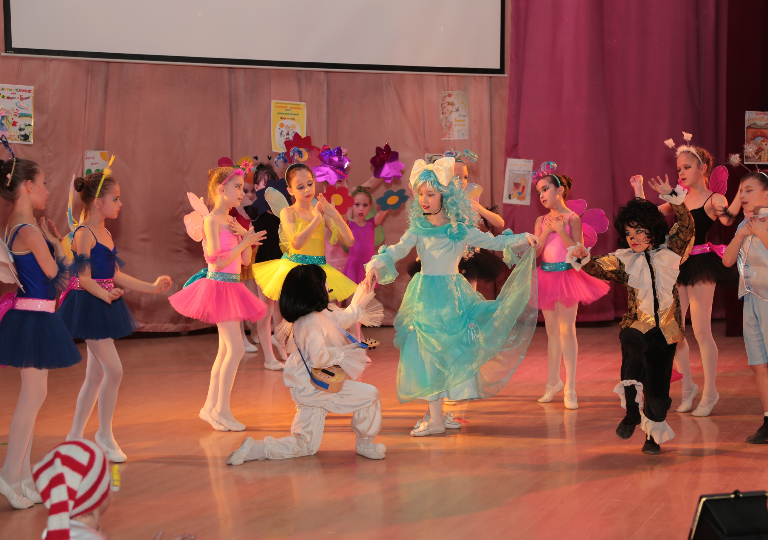
Расходы на образование
Расходы на образование в городском округе Первоуральск осуществляются
в рамках Муниципальной программы «Развитие системы образования в городском округе Первоуральск на 2020-2025 годы»
Оказание услуг в сфере образования осуществляют:
12
дошкольных учреждений (60 с учетом сети филиалов)
24
общеобразовательных учреждения
6
учреждений дополнительного образования (19 с учетом сети филиалов)

Slide 13
Расходы на образование
Основные направления расходов в области образования
1175,0 млн.руб.
Совершенствование организации
питания в образовательных
организациях
Обеспечение льготным
питанием обучающихся
Организация
оздоровительной кампании детей
Трудовая занятость молодежи
в возрасте
от 14 до 18 лет
Проведение мероприятий
с различными
категориями молодежи
Патриотическое воспитание
молодых граждан

Slide 14
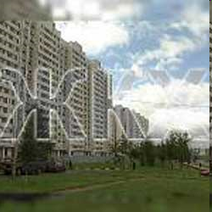
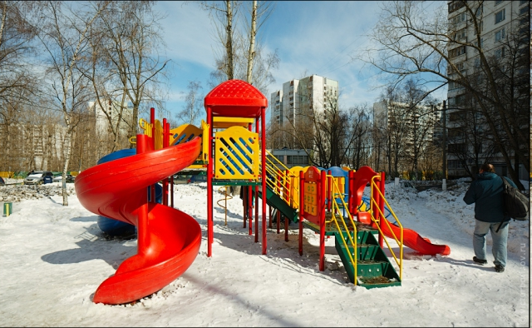
Расходы в области национальной экономики и безопасности
Национальная экономика и национальная безопасность
361 млн.руб.
Капитальный ремонт, ремонт автодорог
193,3 млн.руб.
Текущее содержание и обслуживание объектов дорожного хозяйства
111,5 млн.руб.
Совершенствование градостроительной политики
5,5 млн.руб.
Прочие мероприятия
50,7 млн.руб.

Slide 15
Расходы на социальную политику
 | 2022 г.(план)
Расходы на социальную политику в бюджете городского округа Первоуральск | 28,5 млн.руб.
Меры социальной поддержки
Улучшение жилищных условий граждан, проживающих в сельской местности, в том числе молодых семей и молодых специалистов
Предоставление региональных социальных выплат молодым семьям (на условиях софинансирования)
Предоставление социальных выплат молодым семьям на приобретение (строительство) жилья

Slide 16
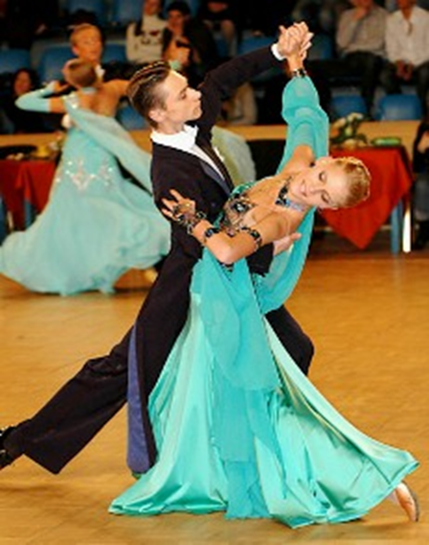
Расходы на культуру, кинематографию
Расходы на культуру, кинематографию составляют 162,5 млн.руб.
Организация работы муниципальной сети библиотек, осуществление основных видов библиотечного обслуживания
62,0 млн.руб.
Организация досуга и приобщение жителей к творчеству, культурному развитию и самообразованию, любительскому искусству и ремеслам
48,0 млн.руб.
Обеспечение театральными постановками и другими публичными выступлениями жителей ГО Первоуральск
19,0 млн.руб.
Обеспечение деятельности учреждений в сфере массового культурно-досугового отдыха.
16,0 тыс.руб.
Общегородские мероприятия, благоустройство территорий и ремонты зданий
17,5 млн.руб.

Slide 17
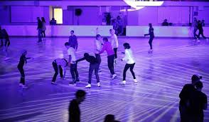
Расходы на физическую культуру и спорт
Основные направления расходов в области физической культуры и спорта 104,7 млн.руб.
Расходы на финансовое обеспечение муниципального задания
ПМБУ ФКиС «СТАРТ»
Финансовая поддержка спортсменов и спортивных команд
Обеспечение финансовой поддержки АНО «Клуб Уральский трубник по хоккею с мячом»
Организация и проведение официальных физкультурных(физкультурно-оздоровительных) мероприятий
Обеспечение финансовой поддержки (субсидии) на целевые расходы спортивных организаций
Организация и проведение официальных спортивных мероприятий
Создание спортивных площадок (оснащение спортивным оборудованием) для занятий уличной гимнастикой
Обеспечение доступа к объектам спорта
Организация работы центра тестирования по выполнению нормативов испытаний (тестов) ГТО,
Проведение тестирования выполнения нормативов испытаний (тестов) комплекса ГТО
Организация и проведение физкультурных и спортивных мероприятий в рамках Всероссийского физкультурно-спортивного комплекса ГТО (за исключением тестирования выполнения нормативов испытаний комплекса ГТО)

Slide 18
Программа муниципальных внутренних заимствований городского округа Первоуральск на 2022 год и плановый период 2023 и 2024 годов
Номер строки | Наименование муниципального внутреннего заимствования городского округа Первоуральск | Остаток основной суммы долга по бюджетным кредитам прошлых лет, на 01.01.2022 | Объем привлечения в 2022 году, | Объем средств, направляемых на погашение основной суммы долга в 2022 году | Остаток основной суммы долга по бюджетным кредитам прошлых лет, на 01.01.2023 | Объем средств, направляемых на погашение основной суммы долга в 2023 году | Остаток основной суммы долга по бюджетным кредитам прошлых лет, на 01.01.2024 | Объем средств, направляемых на погашение основной суммы долга в 2024 году
1 | Бюджетные кредиты, привлекаемые в местный бюджет от других бюджетов бюджетной системы Российской Федерации | 830,67* | 0,00 | -415,34 | 415,33 | -415,33 | 0,00 | 0,00
2 | Бюджетные кредиты, привлекаемые в местный бюджет от кредитных организаций | 0,00 | 78 180,00** | -3 257,50 | 74 922,50 | -7 818,00 | 67 104,50 | -7 818,00
 | ВСЕГО | 830,67 | 78 180,00 | -3 672,84 | 75 337,83 | -8 233,33 | 67 104,50 | -7 818,00
*Срок погашения реструктуризированного кредита 2013 года – 31.12.2023 года.
Общая сумма кредита 8 306,8 т.р., реструктуризирован в 2014 году до 4 153,4 т.р., остаток непогашенного кредита на 01.01.2022 - 1246,01 т.р..
Выплаты производятся 1 раз в год до 31 декабря текущего финансового года в сумме 415,3т.р. (срок выплаты в 2021 году до 31.12.2021 года)
**Планируемый к получению в 2022 году кредит на частичное покрытие дефицита бюджета в сумме 78 180,00 т.р.
14

Slide 19
Контактная информация
Финансовое управление Администрации
городского округа Первоуральск
Руководитель: Ярославцева Марина Юрьевна
Тел/факс:8(3439)649955
Эл.почта:ufin@prvadm.ru

Slide 20
СПАСИБО ЗА ВНИМАНИЕ!

